Slide 1

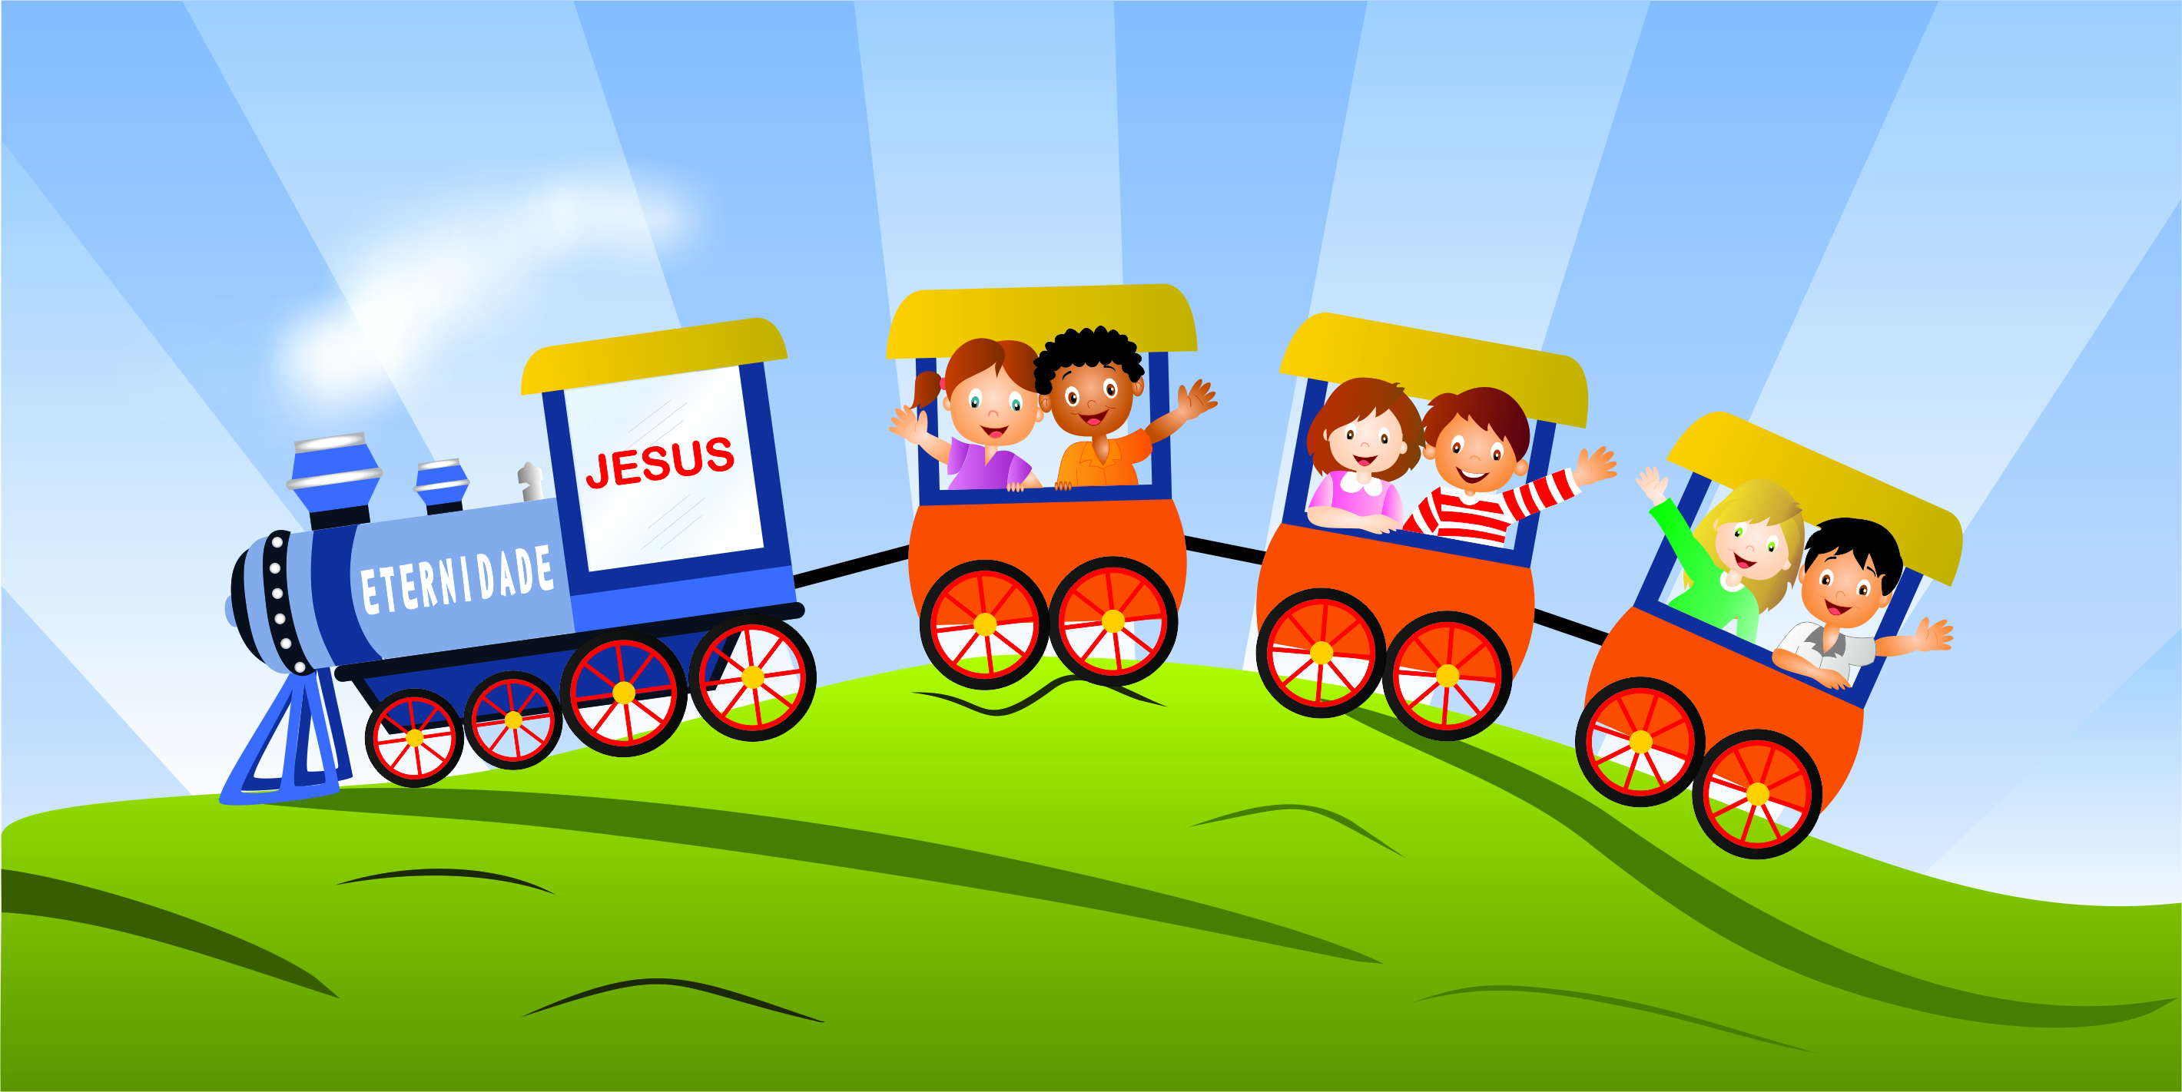




Escola Bíblica Dominical
Crianças
Tema: As parábolas de Jesus

Slide 2
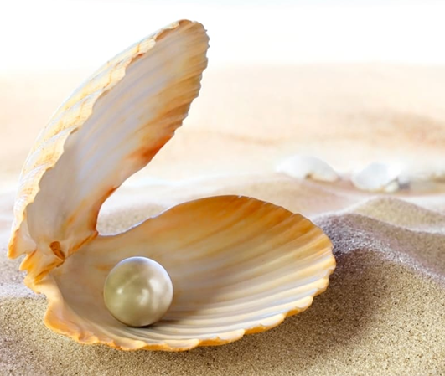
4ª aula: Jesus, a pérola de grande valor
“Outrossim o reino dos céus é semelhante ao homem negociante, que busca boas pérolas; e encontrando uma pérola de grande valor, foi, vendeu tudo quanto tinha, e a comprou.” Mateus 13:45-46

Slide 3
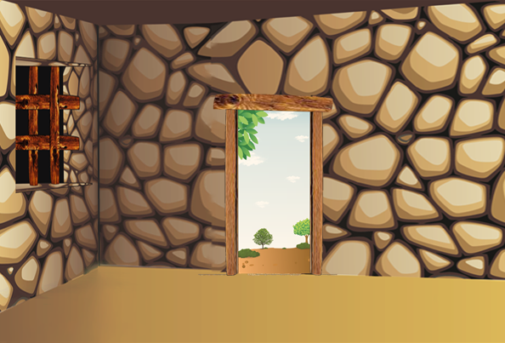

Jesus contou que o Reino dos Céus é como um homem comerciante que busca boas pérolas
E quando encontrou uma pérola de grande valor, foi e vendeu tudo quanto tinha, e a comprou.
JESUS

Slide 4
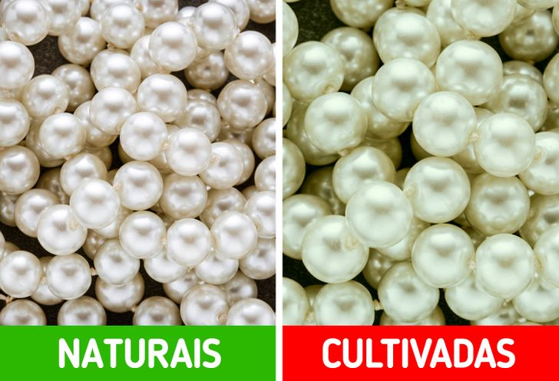
Jesus falou que o homem procura pérolas boas. Então, também haviam pérolas ruins
As pérolas ruins são muito bonitas, mas não tem valor.
BOAS
RUINS

Slide 5

Como aquele homem, vamos buscar boas pérolas. A nossa família é uma pérola boa
Por isso, devemos amar nossos irmãos e honrar nossos pais.

Slide 6
Vocês se lembram? Na parábola chegou o dia em que o homem encontrou a pérola de grande valor
Jesus é a pérola de grande valor. Ele deu a sua vida por amor a nós.

Slide 7
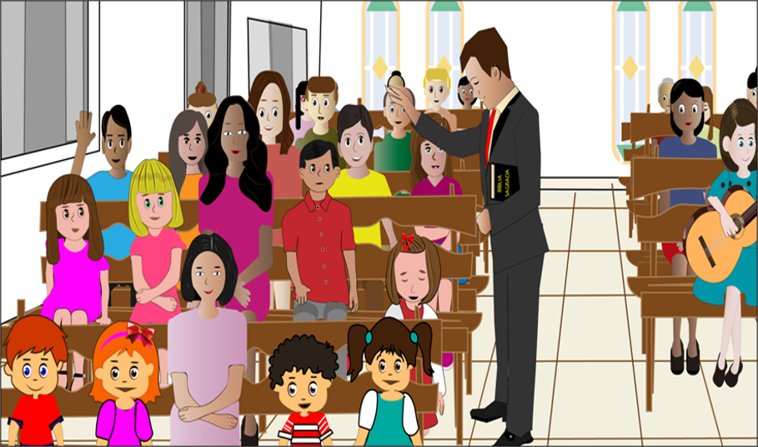
A salvação é tão valiosa pois, quando aceitamos Jesus nós somos chamados de “filhos de Deus”
“Mas a todos quantos o receberam deu-lhes o poder de serem feitos filhos de Deus: aos que creem no seu nome.”
João 1:12.

Slide 8

E você? Já vendeu tudo por amor a Jesus?
Vamos guardar Jesus no nosso coração, pois Ele nos traz a maior riqueza: a vida eterna!

Slide 9
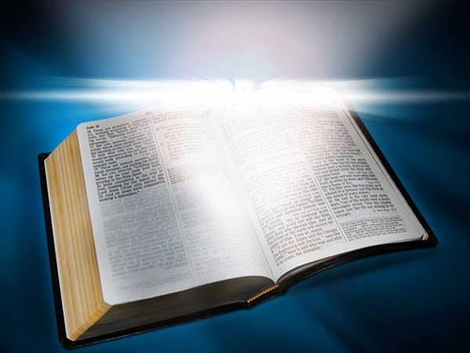
Pergunta para Crianças
Quem é a pérola de grande valor?
Resposta: Jesus.
“E encontrando uma pérola de grande valor, foi, vendeu tudo quanto tinha, e a comprou.” Mateus 13:46.

